Slide 1
Anatomické předpoklady pro šíření zánětů odontogenního původu
Notes:
1
Orofacial infection
Odontogenic infection

Slide 2
Záněty odontogenního původu
Vznikají v souvislosti s:
kazem
onemocněním parodontu
traumatem
perikoronární infekcí
zubním ošetřením (extrakce, implantáty…)
po vpichu LA …
Notes:
2
Dentální ošetření - zavlečení infekce při extrakci nebo anestezii, implantáty.
Výsledek dentální infekce záleží na lokalizaci infekce a typu tkáně.
Absces, cellulitis, osteomyelitis hlavy a krku.

Slide 3
Výsledek a způsob šíření dentální infekce závisí na:
lokalizaci inf.
typu postižené tkáně
typu a virulenci infekci způsobujících mikroorganismů
imunologických podmínkách pacienta (imunosuprese) …
Lokalizovaná – ABSCES
Difuzní – CELLULITIS , FLEGMÓNA – difuzní zánět měkkých tkání, rychlé plynulé šíření cestou nejmenšího odporu
OSTEOMYELITIS hlavy a krku – zánět kostní dřeně, více mandibula, resorpce + tvorba sekvestrů

Slide 4
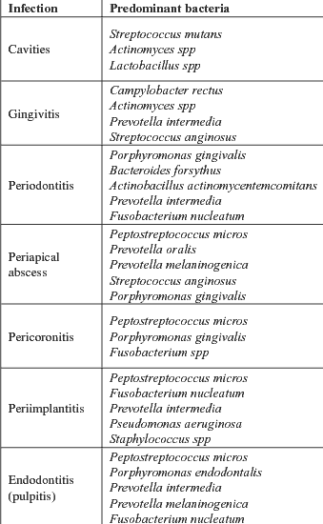
Microorganisms ivolved in mixed bacterial infections of the oral cavity
MIKROORGANISMY V DÚ :
- saprofytické normální bakter. flóra DÚ
- podmíněně patogenní
= opportunistic inf.
běžně jako součást miroflóry, ale v určitých
případech mohou působit inf. – při porušené
obranyschopnosti organismu
- primární patogeny
NEJSOU běžnou součástí mikroflóry DÚ

Slide 5
Příznaky – klasické známky zánětu
Rubor, zarudnutí – projev hyperémie zánětl. ložiska
Tumor, difuzní otok měkkých tkání – exsudace a infiltrace
Calor, teplota – dáno hyperémií + zvýšenou intenzitou katabol.
procesů + vznikem pyrogenních látek
Dolor, bolest – acidóza tkáně + zvýšený osmotický tlak +
mechan. působení na nervová zakončení
Functio laesa - problems with mastication, trismus, dysphagia
(difficulty swallowing) and respiratory impairment
headache, ptosis, enlargement and painfulness
of lymph nodes…
Notes:
Pacient má
bolesti, zarudnutí, difůzní otok měkké tkáně, Ztížené otvírání úst.
Ptosa víčka, dysfagie.
rubor, zčervenání – je projevem hyperémie zánětlivého ložiska, při kterém se zvyšuje jak množství krve v jeho cévní síti, tak množství vlásečnic, kterými krev protéká,
calor, zteplání – je dáno zvýšeným průtokem krve ložiskem (hyperémie), dále zvýšenou intenzitou katabolických procesů a vznikem pyrogenních látek,
dolor, bolest – způsobena biochemickými, fyzikálně-chemickými a mechanickými změnami v zánětlivém ložisku. Jde především o hromadění kyselých metabolických zplodin (acidóza tkáně), tvorbu a uvolňování eikosanoidů, zvýšenýosmotický a onkotický tlak v tkáni, zvýšenou koncentraci draselných a vodíkových kationů, jakož i mechanický tlak tkáně působící na nervová zakončení v ložisku,
tumor, otok – souvisí se zvýšeným objemem krve v ložisku a následným výstupem tekutiny a krevních buněk z krve do tkání (proces zvaný exsudace a infiltrace),
functio laesa, porucha funkce – je způsobena poškozením tkáně, poruchami krevního a lymfatického oběhu a reflexním útlumem aktivity postiženého orgánu.
Dysfagie je lékařský termín pro symptom spočívající v potížích při polykání

Slide 6
Šíření zánětu do okolí
„per continuitatem“ lat. PLYNULE, přímým přestupem
cestou nejmenšího odporu - je umožněno vzájemným propojením nepravidelně utvářených stěn krajin hlavy a krku
pokud se infekce od zubu a jejich alveolů šíří pod periost čelistí a dále mimo alveol. výběžky
především mezisvalové štěrbiny, štěrbiny vyplněné řídkým nebo tukovým vazivem, podél fascií, cévy a nervy mohou sloužit jako dráhy pro šíření zánětlivých procesů z prvotního ložiska
2. cestou krevní - při septických stavech, na kterékoliv místo těla (bakteriémie, infikovaný trombus)
3. cestou lymfatickou – přes lymfatické cévy a uzliny
Notes:
Per continuitatem
lat. plynule, přímým přestupem či šířením. Obecně platí, že per continuitatem: se hnisavé procesy šíří cestami nejmenšího odporu. Jsou to především mezisvalové štěrbiny a štěrbiny vyplněné řídkým nebo tukovým vazivem.
Per continuitatem se zánětlivé procesy z čelistí šíří do okolí především tehdy, když se hnisavý proces rozšíří od zubů a jejich alveolů pod periost čelistí mimo jejich alveolární výběžky.
Šíření infekce krevní cestou:
Při septických stavech se může infekce přenést na kterékoliv místo v těle, často se tak děje do plic. Přenos není ovlivněn topografickými vztahy orgánů.
- pomocí bakteriemie – šíření pomocí cévního systému. Nebezpečí např. endokarditidy. Proto se dávají u difůzních rozšíření zánětu antibiotika.
- infikovaným trombem ve venosním systému – nebezpečí tromboflebitidy kavernosního sinu a zánětu obalů (meningitis) či mozku. Žilní splavy a žíly, které jsou s ním spojené nemají chlopně a je možný zpětný proud krve. Dentální infekce může způsobit zvýšenou krevní stázu, tvorbu trombu a zvýšený extravaskulární tlak. Ten změní proud žilní krve a transportuje infikovaný trombus do žilního sinu.
Šíření lymfatickou cestou.
Možnosti šíření infekce tímto způsobem odpovídá uložení mízních uzlin a uspořádání mízních odtokových cév.
Šíření infekce ze sekundární oblasti dále – terciální místo infekce

Slide 7
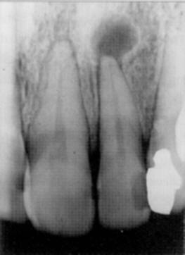
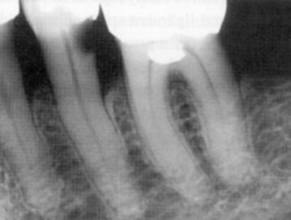
Iniciální změny nejčastěji v zubní dřeni – když patogeny z progresivního kazu invadují sterilní pulpu
→ nekróza a gangréna dřeně
→ periapikální periodontitis
Caries pennetrans
Abscessus periapicalis
Notes:
Periapikální absces se objeví, když patogeny z progresívního kazu invadují sterilní pulpu a infekce se šíří apikálně.
Patogeny také mohou vytvořit periodontální absces v případě periodontálních poškození.
Erupce třetího moláru může zapříčinit perikoronální absces.
V časném stadiu není pomocí RTG detekovatelný. Infekce jde cestou nejmenšího odporu.
V pozdějších stádiích může vést k vytvoření píštěle v kůži, mukóze nebo kosti.
Infekční proces má za následek, že okolní tkáň může podlehnout nekróze.
Jestliže je dentální infekce obklopena alveolární kostí, rozpadne se ve své nejslabší části (buď V nebo O)
Absces může být akutní nebo chronický.

Slide 8
Terapie – odstranění zdroje infekce, drenáž, systémově ATB
> uzdravení
> nebo
Notes:
Terapie:
drenáž, odstranění zdroje infekce, antibiotika.

Slide 9
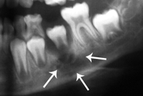
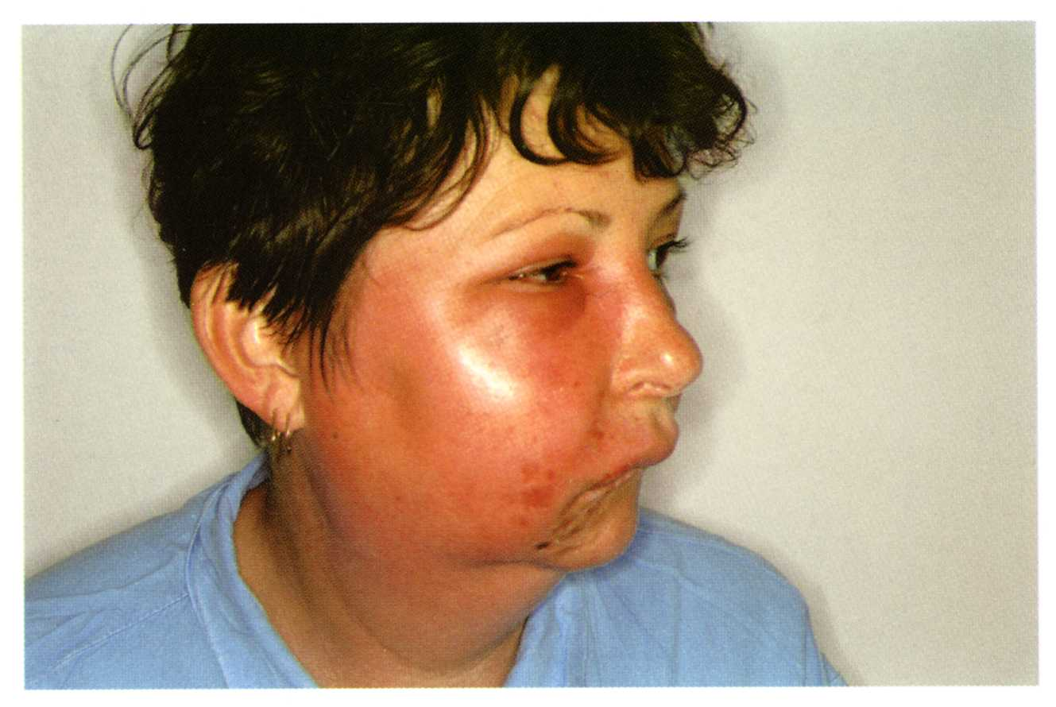
Chronické stadium
Osteomyelitis
Šíření infekce (perimax. flegmóna... )
Notes:
Fistula – kanál, kudy je infekce odváděna na povrcho sliznice nebo kůže nebo kosti. Otvor se nazývá stoma.
Pustula – malá ohraničená léze obsahující hnis v kůži nebo sliznici. Její pozice je dána vztahem mezi fistulou a svalovým úponem.
Osteomyelitis – zánět kostní dřeně. Výskyt většinou v mandibule, v maxille zřídka. Je další možný následek zánětů odontogenního původu nebo kontaminací při operaci. Pokračování osteomyelitidy vede k resorpci kosti a tvorbě sekvestrů. Může být detekována pomocí RTG.
Centrální osteomyelitis – vzniká na hranici pars alveolaris a corpus mandibulae kolem canalis mandibulae – ta potom postupuje řídkou spongiosou až k povrchové kompaktě.

Slide 10
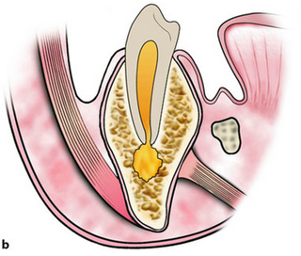
Šíření periapikálního zánětu
Periodontální štěrbinou do d. ústní přes dentogingivální uzávěr
Alveolárním výběžkem (spongiosou) různými směry: vestib., orálně, kraniálně, kaudálně
pod periost, sliznici či kůži
do různých dutin
měkkými tkáněmi hlavy a krku ... hrudník
Notes:
Periodontální štěrbinou přes dentogingivální uzávěr do d. ústní
Alv. výběžek = místo sekundární infekce
Bariéry šíření infekce jsou svalové úpony na kostech.

Slide 11
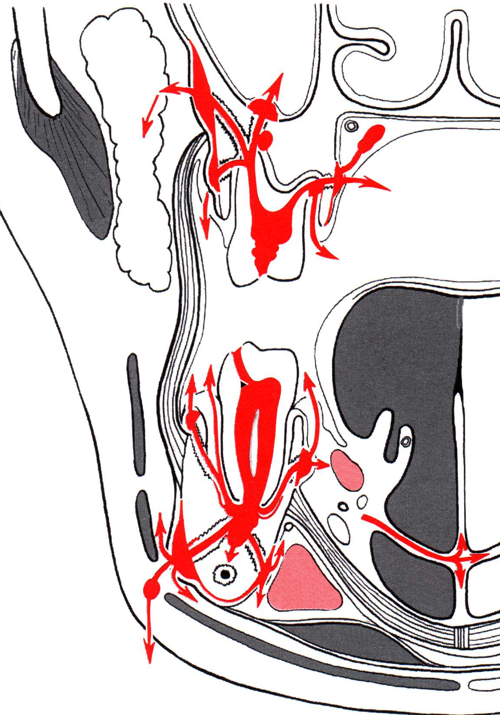
Bariéry šíření jsou svalové úpony na kostech

Slide 12
Anatomické bariéry
alveolus
alveolární výběžek
periost
svalové úpony

Slide 13
HČ
šíření alveolárním výběžkem orálně
2
1
1
2
3
3
4
4
5
5
6
6
7
7
8
8
Patrový absces
Notes:
13

Slide 15
Intenzivní bolestivost !
Zánětlivé procesy na patře a gingivě bolestivější, než by odpovídalo závažnosti onem.
- Úzký vztah sliznice k bohatě inervovanému periostu!
(četné nervové zakončení)
- Hustá síť kolagenních vláken poutajících sliznici k periostu, brání vznik edému, zvyšuje tlak na nociceptory periostu
Notes:
Zánětlivé a nekrotické procesy jsou na patře a na gingivě bolestivější, než by odpovídalo závažnosti onemocnění
> intimní vztah sliznice k bohatě inervovanému periostu vysvětlí bolest drážděním četných nervových zakončení v periostu.
> hustá síť kolagenních a elastických vláken podslizničního vaziva brání vzniku většího edému, což rovněž bolestivost zvyšuje.
> hutnost mukoperiostu ve střední čáře současně vysvětluje, proč se infekční procesy jen v krajních případech šíří přes střední částu.

Slide 16
Patrový absces se zpravidla nešíří přes střední rovinu !
Raphe palati (mukoperiost) chybí podslizniční vazivo, sliznice srostlá s periostem
Notes:
V oblasti raphe palati není podslizniční vazivo, sliznice je srostlá s periostem – mukoperiost. Proto se patrový absces nešíří přes střední rovinu

Slide 17
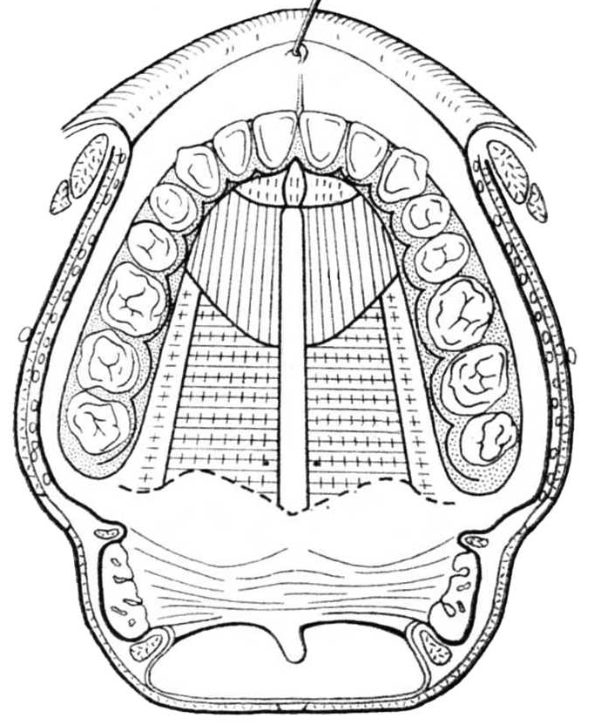
1,4 Mukoperiost –
raphe palati +
margin. zóna
3b
2a
2. Vrstva podsl. vaziva
2a + tukové vazivo
2b + gll. palatinae
1
4
2b
3a
3. Řídké podsl. vazivo
3a sulcus palat.
3b papilla incisiva
Notes:
Rozdělení sliznice tvrdého podle uspořádání podslizničního vaziva
Podle vztahu kostěnného podkladu tvrdého patra, podslizničního vaziva a sliznice lze na patře rozlišit slizniční zóny:
1 - mukoperiost (srůst periostu se sliznicí) Sahá od papila incisiva až ke spina nasalis post. Brání šíření zánětlivých procesů na větší vzdálenosti. Proto se záněty jedné poloviny patra nikdy nešíří z jedné strany na druhou.
2 – mezi raphe palati a sulcus palatinus. Vysoká vrstva podslizničního vaziva až 5 mm. Sliznice je nepohyblivá, protože je poutána silnými snopci vaziva k periostu.
3 – v místě přechodu processus palatinus maxillae v proc. alveolaris maxillae v rozsahu laterálních zubů. Probíhá zde n. et vasa palatina majora. Obsahuje určité množství řídkého podslizničního vaziva. Je i v okolí papila incisiva.
4 – přechod předchozí zony v palatinální gingivu. Není zde mukogingivální hranice. Opět jde o mukoperiost.

Slide 18
1
2
3
4
Hutný mukoperiost ve střední čáře (od papilla incisiva po spina nasalis post.), proto dochází k šíření zánětl. a nekrotických procesů přes střední čáru jen v krajních případech.

Slide 19
HČ
vestibulárně
M. orbicularis oris (1-3)
M. buccinator (4-8)
a) hroty kořenů pod úponem
b) hroty kořenů nad úponem
Notes:
Vestibulární absces horní čelisti se může šířit do okolí
– záleží na lokalizaci zánětu vzhledem k úponu svalu.

Slide 20
a) hroty kořenů pod úponem m. buccinator
Vestibulární absces

Slide 21
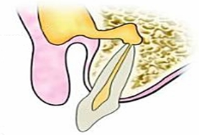
b) hroty kořenů nad úponem > šíření měkkými tkáněmi obličeje do spatium intermusculare
podkoží rtů (1-3) či tváří (3-8)
fossa infratemporalis (7,8)
Notes:
Spatium intermusculare – prostor mezi kůží a mimickými svaly ?
Šíření do podkoží tváře:
do tváře se šíří hnisavé procesy pocházející od 3-8
do rtů procesy od 1-3.
Platí pro obě čelisti.

Slide 22
Šíření infekce do tváří a rtů – původ v kterémkoliv zubu a jeho lůžku (do tváře od špičáku distálně, do rtů od špičáku meziálně)
ve spatium intermusculare tváře se šíří řídkým podkožním vazivem, do podkoží se dostává buď kolem úponu svalů nebo přes sval
dorzálně se obvykle zastaví u předního okraje m. Masseter
směrem kraniálním podél předního okraje m. masseter pod očnici (otok dolního víčka, omezená mimika postižené strany)
kaudálně a ventrálně zánět proniká do horního rtu, ke chřípí nosu a jeho křídlům, vestibulum zúženo, stlačeno

Slide 23
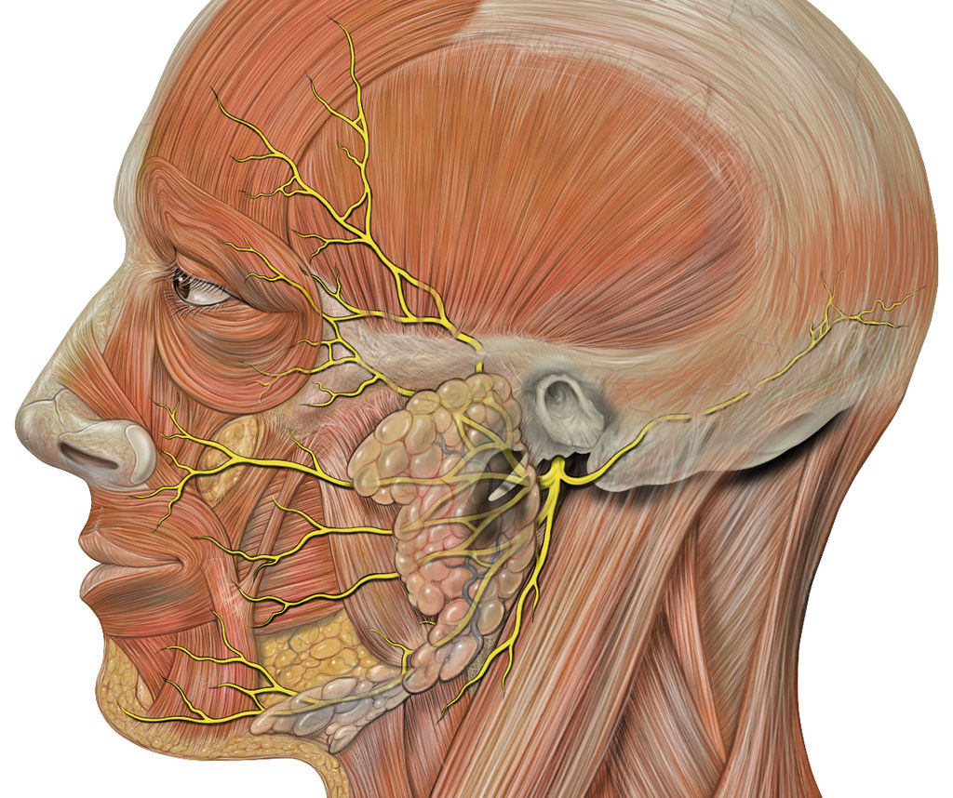
Incize abscesu zvenčí je riskantní!!! → průběh četných větví n. facialis a dct. Parotideus → přístup z vestibulum oris.

Slide 24
Absces horního rtu
Šíření nad úpon m. orbicularis oris
Laterální řezák
Možné šíření cestou v. facialis nebo plexus pterygoideus
→ sinus cavernosus
Notes:
Šíření infekce do tváří a rtů
může mít původ v kterémkoliv zubu a jeho lůžku.
Až do podkožního vaziva se infekce dostává buď kolem úponu svalu, nebo dokonce skrz sval.
Dorzálně se obvykle zastaví u předního okraje m. masseter, vzhůru překračuje až na dolní víčko a může být příčinou otoku dolního víčka. Dopředu se bez zábran šíří i do rtů. Zánět snadno proniká do horního rtu směrem ke chřípí nosu a k jeho křídlům – projeví se zduřením a zánětlivým prosáknutím rtu – philtrum. Hnisavý proces se šíří nad horním fornixem vestibula, vestibulum je zúženo a stlačeno.
Mimika obličeje na postižené straně je omezená.
Incise abscesu zvenčí je riskantní kvůli průběhu četných větví n. facialis a dct. parotideus. Proto se dává přednost incizi z vestibulum oris.
Nad úponem m. orbicularis oris

Slide 25
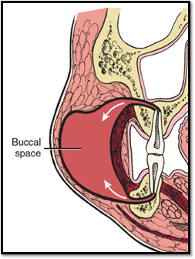
Šíření do oblasti tváří
Mezi kůži tváře a m. buccinator
Perimaxilární flegmóna (neohraničený zánět)
Premoláry, moláry
Šíření do infraorbitální, periorbitální či temporální oblasti
Notes:
Perimaxilární flegmóna (neohraničený zánět, otok mezi arcus zygomaticus a dolním okrajem mandibuly). Kostěnné hranice jsou hmatné
Flegmona
je jakýkoli neohraničený bakteriální zánět měkkých tkání těla,
Flegmona se projevuje zarudnutím, otokem a zvýšenou teplotou postiženého místa. Podle závažnosti může být přítomna i zvýšená teplota nebo horečka. Flegmona se můžeme poměrně rychle šířit
Absces je opakem - hnisavé ložisko je ohraničeno.

Slide 26
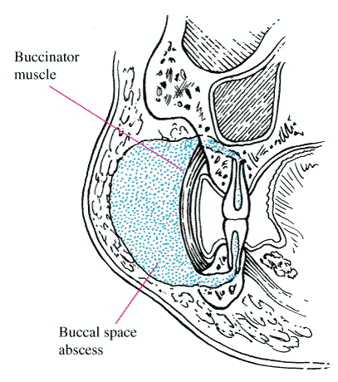
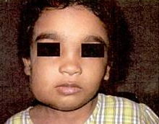
Buccal space abscess

Slide 27
Infraorbitální absces
Infekce prorazí vestibulární kortikalis nad úponem m. levator anguli oris, šířením infekce pod m. levator labii sup. vzniká infraorbitální absces
Špičák, první premolár nebo šíření z bukálního prostoru
Vyhlazený sulcus nasolabialis
Šíření cestou v. angularis nebo v. infraorbitalis
→ sinus cavernosus
Notes:
Infekce prorazí vestibulární kortikalis nad úponem m. levator anguli oris. Infraorbitální prostor je mezi m. levator labii sup. a levator anguli oris.
Šířením infekce pod m. levator labii superioris vzniká infraorbitální absces, který může způsobit trombophlebitis v. angularis a žilní cestou přes v. infraorbitalis a plexus pterygoideus se dostává infekce do sinus cavernosus.
Otok v oblasti sulcus nasolabialis

Slide 28
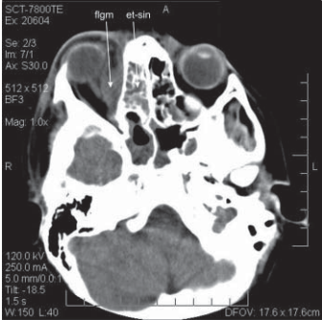
Záněty očnice odontogenní etiologie
Flegmóna orbity
závažné onemocnění
možnost nevratného poškození zdraví, až fatální průběh
nutná znalost možností šíření infekce do orbity
spolupráce s maxilofaciální chirurgií, oftalmologií, ORL, neurochirurgií …

Slide 29
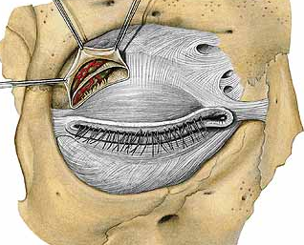
Obecné dělení zánětů očnice
Dle lokalizace
a) preseptální
b) postseptální
SEPTUM ORBITAE fascie odstupující vertikalně z periostu okraje orbity, upíná se do víček – horní do aponeur. zdvihače, dolní do tarz.ploténky; přirozená bariéra
Dle etiologie
sinogenní, dermatogenní, infekce vlastních tkání orbity, traumatická, hematogenní, odontogenní…
Notes:
Septum orbitale – fascie odstupující vertikálně z periostu okraje orbity, která se upíná v horním víčku do aponeurózy zdvihače a v dolním víčku do dolního okraje tarzální ploténky. Tvoří přirozenou bariéru proti infekci.
Preseptální záněty vznikají často od horních špičáků, vzhledem k délce kořenů a anatomickému vztahu k okolním tkáním..
Odontogenní záněty mohou vznikat od jakéhokoliv zuby v horní i dolní čelisti (při kolemčelistních zánětech se infekce může šířit i z oblasti mandibuly směrem kraniálním).
Zdroj infekce: bakterie při dentáních onemocněních typu periodontitida, parodontitida, perikoronitika, alveolitida, osteomyelitida, periimplantitida. Také iatrogenní příčiny (neošetření oroantrální komunikace, infikovaný retromaxilární hematom po anestezii na tuber maxillae …
Bakteriální spektrum: polymikrobiální smíšené infekce způsobené nejčastěji orálními grampozitivními aerobními a anaerobními koky a gramnegativními anaerobními bacily.

Slide 30
Preseptální infekce
častá, následek zánětů v oblasti horní čelisti – často od špičáků (dlouhý kořen)
omezená na oční víčka a periorbitální měkké tkáně před
septem (kůže, podkoží, sval)
Oční bulbus obvykle klidný, volně pohyblivý, možné
známky konjunktivitidy, není porucha visu ani diplopie
Etiologie
kolemčelistní záněty odontogenního původu
rhinosinusitida odontogenního původu (maxillární)
Notes:
Preseptální celulitida
oční bulbus je obvykle klidný, volně pohyblivý, známky konjunktivitidy. Není porucha vizu ani diplopie.
Vzniká-li jako
1) následek odontogenních kolemčelistních zánětů, je přítomna typická historie onemocnění (bolest zubu, dentální ošetření. apod.) a postupnlý rozvoj typických příznaků podle postižené anatomcké oblasti a rozsahu kolemčel.. zánětu (otok, hmatný infiltrát, omezené otevírání úst …)
2) může vzniknout také na podkladě odontogenní rinosinusitidy – ta není doprovázena známkami zánětu měkkých tkání jiných krajin obličeje. Nemusí být provázena ani zubními obtížemi, neboť k zánětu vedlejších dutin nosních může dojít i při chronickém zánětlivém dentálním onem. Jsou přítomny příznaky rinosinusitidy (obturace nosního dýchání, sekrece, tlak nad dutinami, ztráta čichu atd.) Při odontogenní etiologii je ale postižení typicky jednostranné. Nejčastějším odontogenním zánětem vedlejších dutin nosních je maxilární rinosinusitida.
Vyš. – anamnéza, klinické, zobrazovací, orientační vyš. zrakových funkcí (při podezření na porušení funkce je indikováno vyš. oftalmologem)
Th – antibiotika
Komplikace: vznik abscesu (nutnost incise), šíření postseptálně. Zhoršení stavu může proběhnout během hodin – nutnost poučení pacienta při lokálním i celkovém zhoršení stavu.

Slide 31
Notes:
Etiologie:
kolemčelistní záněty odontogenního původu
rinosinusitida odontogenního původu (nejčastěji maxillární jako následek periapikální patologie zubu se vztahem k antrum Highmori, neošetřená oro-antrální komunikace, komplikace aplikace implantátů, iatrogenní poškození – zanesení infekce do sinus maxillaris z kořenového kanálku, zatlačení kořene zubu při extrakci …)

Slide 32
Postseptální celulitida
vzácná (2 - 5%)
Výrazný otok a erytém víček, překrvené spojivky
postižení také měkkých tkání peribulbárních za septem
porucha vizu a pohyblivosti bulbu
Bolest za okem, omezení hybnosti bulbu
Celkové příznaky alterace – febrilie, sepse, ….
život ohrožující stav, možnost trvalých následků
Notes:
Projevy:
výrazný otok a erytém očních víček, překrvení spojivky, bolest za okem, postupně protruze bulbu a omezení hybnosti, oftalmoplegie (mydriáza s parézou okohybných svalů)
Vyšetření zraku: častá diplopie a porucha zrakové ostrosti, možné zvýšení nitroočního tlaku.
Celkové příznaky alterace – febrilie, schvácenost, sepse atd. Je-li příčina stavu kolemčelistní zánět, pak se tyto příznaky mohou objevit již před progresí zánětu do očnice. U nemocných s nekomplikovanou rinosinusitidou se závažné celkové příznaky běžně nevyskytují a jsou až projevem komplikací.
Možnost vzniku orbitálního až očnicového subperiostálního abscesu.
Vyšetření:
zobrazovcí vyšetření (CT, RTG, ev. dražší MRi)
Nesmí se zapomenout na vyš. okolních struktur, které mohou být příčinou stavu)
Terapie:
hospitalizace (odd. maxilofaciální chirurgie při následků kolemčelistních zánětu nebo na oddělení ORL při komplikacích odontogenní rinosinusitidy)), vyš. oftalmologem.
Terapie: i.v. podání ATB, ev. chirurgické řešení abscesů

Slide 33
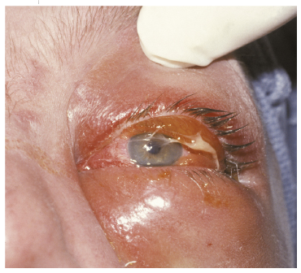

Slide 34
Komplikace - vznik abscesu
subperiostální absces (mezi kostěnou stěnou očnice a periorbitou)
orbitální absces (hnis v měkkých tkáních očnice)
Nebezpečí
oslepnutí
přestupu infekce intrakraniálně (intrakraniální absces, meningitis, septická trombóza kavernózního sinu)
Notes:
Komplikace: vznik abscesu
- subperiostální
(mezi kostěnou stěnou očnice a periorbitou): nejčastěji mediálně jako následek progrese zánětu z čichových sklípků
- orbitální ( hnis v měkkých tkáních očnice): lokalizace v dorzální části způsobí ispilaterální postižení V/1, n. III, IV, VI a n. opticus;
Možnost oslepnutí, přestupu infekce intrakraniálně (intrakraniální absces, meningitis, septická trombóza kavernózního sinu)

Slide 35
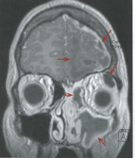
MRi, koronární řez
Levostranná odontogenní maxillární, ethmoidální a frontální rhinosinusitida
> absces levé očnice
Komplikace
mozkový absces a subdurálním empyém
I přes adekvátní léčbu → smrt
L. Hauer et al., LKS, 2014
Notes:
Původně zdravý pacient se dostal k lékaři až ve stadiu intrakraniálních komplikací a přes adekvátní léčbu zemřel.

Slide 36
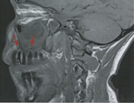
MRi, sagitální řez
Příčinné zuby zánětu 24 a 26 s periapikálními granulomy

Slide 37
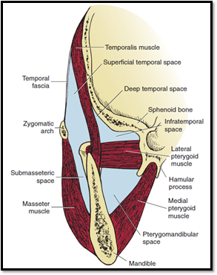
Šíření infekce do fossa infratemporalis
od kořenů 7,8 dorzálně do štěrbiny za tuber maxillae
z infikovaného vpichu po LA na tuber maxillae, častěji absceduje infikovaný hematom
Notes:
37
Hranice: lamina lat. proc. pterygoidei a os sphenoidale. Kraniálně a lat. přechází do hubokého temporálního prostoru.
Šíření od abscesů 8 (7) dorsálním směrem. Tento prostor nepředstavuje samostatnou anatomickou jednotku. Jde o štěrbinu dorsálně od tuber maxillae, pod oběma mm. pterygoidei ?. Lat. hranici tvoří os zygomaticum. Tato štěrbina komunikuje s fossa pterygopalatina, s fossa infratemporalis a s fossa temporalis, čímž jsou zřejmé i cesty pokračujícího šíření procesu.
Absces vzniká od periapikálních abscesů 7 a 8 nebo od infikovaného vpichu LA při anestezii na tuber maxillae. Častěji však absceduje infikovaný hematom.
Jestliže dlouhé kořeny přesahují začátek m. buccinator na pr. alveolaris maxillae, kde sval začíná v rozsahu alveolů těchto stoliček, pak leží hroty kořenů kraniálně od začátku svalu a jejich záněty se mohou propagovat přes tuto část tuber maxillae do fossa infratemporalis.
Odtud pak:
med. do fossa pterygopalatina
VKr přes fissura orbitalis inf. do orbity
LKr do fossa temporalis
Kr do foramen spinosum a podél a. meningea media do epidurálního prostoru střední jámy lební.
Ze sp. intermusculare tváře se infekce šíří podél tukového tělesa dorzálně

Slide 38
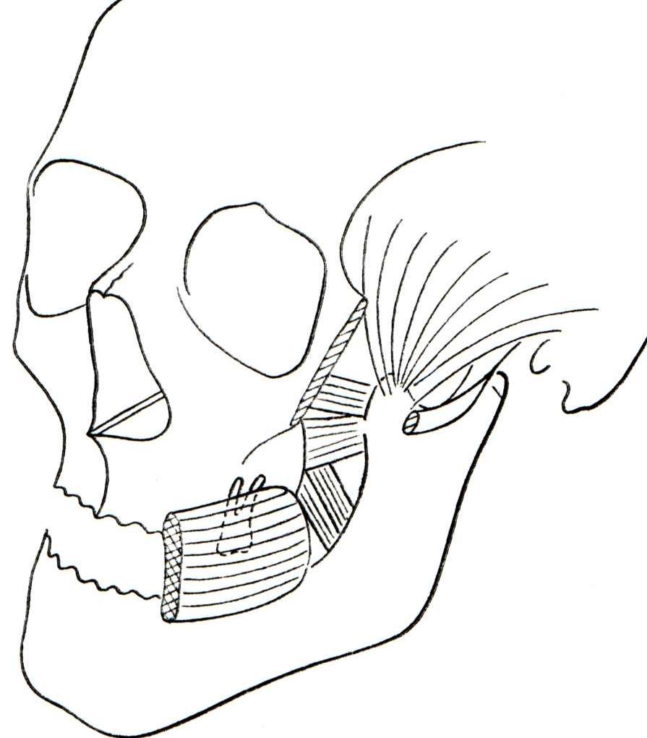
Hroty kořenů leží nad úponem m. buccinator
Šíření infekce z fossa
infratemporalis do:
Orbity V-KR. přes fisura orbit.inf.
Střední jámy lební KR. for. spinosum a podél a.meningea media do epidur. prostoru střední jámy lební
fossa pterygopalat. MED.
fossa temporalis L-KR.
měkké patro, tonsilly
7, 8
m. buccinator
Notes:
38
Šíření od abscesů 8 (7) dorsálním směrem. Tento prostor nepředstavuje samostatnou anatomickou jednotku. Jde o štěrbinu dorsálně od tuber maxillae, pod oběma mm. pterygoidei ?. Lat. hranici tvoří os zygomaticum. Tato štěrbina komunikuje s fossa pterygopalatina, s fossa infratemporalis a s fossa temporalis, čímž jsou zřejmé i cesty pokračujícího šíření procesu.
Absces vzniká od periapikálních abscesů 7 a 8 nebo od infikovaného vpichu LA při anestezii na tuber maxillae. Častěji však absceduje infikovaný hematom.
Jestliže dlouhé kořeny přesahují začátek m. buccinator na pr. alveolaris maxillae, kde sval začíná v rozsahu alveolů těchto stoliček, pak leží hroty kořenů kraniálně od začátku svalu a jejich záněty se mohou propagovat přes tuto část tuber maxillae do fossa infratemporalis.
Odtud pak:
med. do fossa pterygopalatina
VKr přes fissura orbitalis inf. do orbity
LKr do fossa temporalis
Kr do foramen spinosum a podél a. meningea media do epidurálního prostoru střední jámy lební.
Ze sp. intermusculare tváře se infekce šíří podél tukového tělesa dorzálně

Slide 39
Šíření dentální inf. do dutin kostry střední etáže
Dutina nosní
Sinus maxillaris – inf. z periapikálních lézí; kontaminovanými fragmenty kořenů během extrakce sekundární sinusitis PND
Notes:
39
Šířením infekce ze zubů může vzniknout sekundární sinusitis paranasálních dutin.
Sinus maxillaris
- buď šířením infekce z periapikálních abscesů
- kontaminovanými fragmenty kořenů v průběhu extrakce.
Příznaky:
bolest lokalizovaná blízko postiženého sinusu
páchnoucí sekret
teplota
slabost
Vyšetření: RTG panoramatický snímek pro bilaterální zobrazení. Eventuelně MRI.

Slide 40
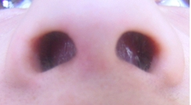
Oboustranný absces dna dutiny nosní

Slide 41
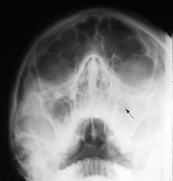
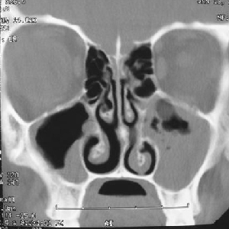
Sinusitis
Watersova kraniálně excentrická projekce
MRi
(bolest, páchnoucí sekret, tepl., celk. alterace)
Možné šíření do cellulae ethmoidales nebo na spodinu očnice > sekundární oční nebo periorbitální infekce

Slide 42
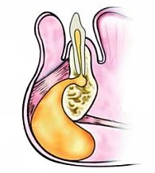
DČ
vestibulárně
M. mentalis M. orbicularis oris M. buccinator (4-8)
a) hroty kořenů nad úponem
b) hroty kořenů pod úponem

Slide 43
a) nad svalovým úponem
Vestibulární absces

Slide 44
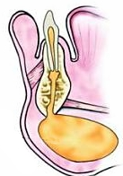
b) pod svalovým úponem - přední zuby
Submentální absces

Slide 45
Přední dolní zuby nebo se šíří ze sp. submandibulare
Šíří se do podkoží krku

Slide 46
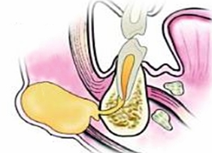
b) pod svalovým úponem - zadní zuby
Absces perimandibulární
Infekce se šíří do podkoží a odtud nahoru do tváře nebo dolů do podkoží krku (mezi m.platysma a kůži)
Notes:
Infekce se šíří do podkoží a odtud nahoru do tváře nebo dolů do podkoží krku. Do podkoží krku mezi m. platyzma a povrchovou fascií krční.
Absces – píštěl na spodní straně mandibuly na povrch kůže.

Slide 47
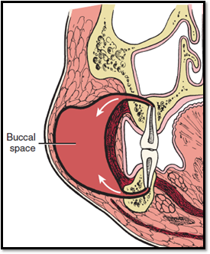
Šíření:
Sp. buccale
Podkoží krku

Slide 48
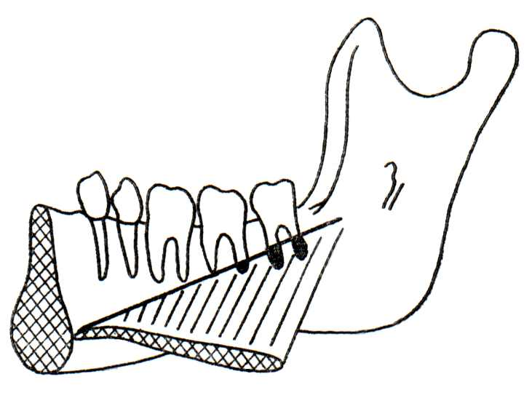
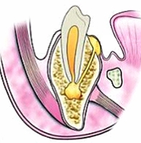
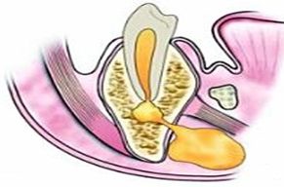
DČ
orálně
M. mylohyoideus
a) hroty kořenů nad úponem
b) hroty kořenů pod úponem

Slide 49
Sublingual space
above
mylohyoid
muscle
Submental space
Submandibular space

Slide 50
a) hroty kořenů nad svalovým úponem
Absces spodiny ústní

Slide 51
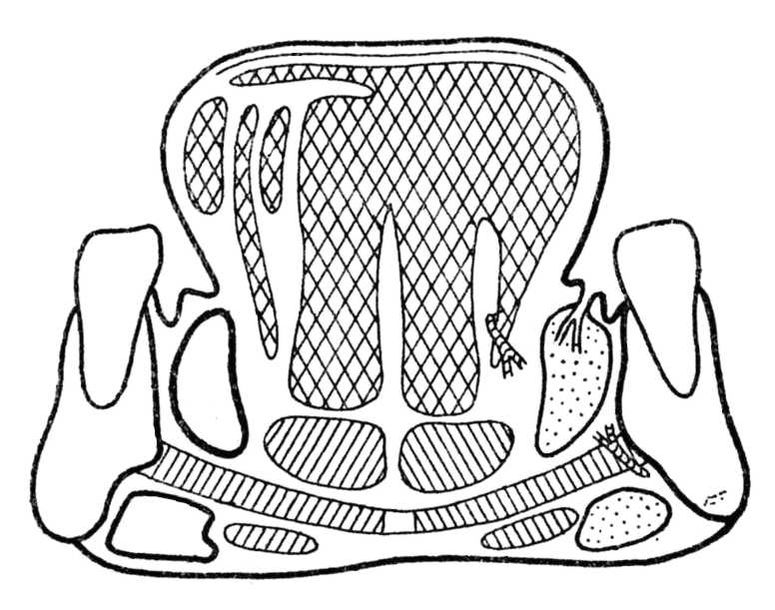
Topografie spodiny d. ústní
st-gl
a. lingualis n. lingualis dct. submand.
hy-gl
g-gl
Gl. s-li
n. XII. v. com. n.XII.
g-hyo
mylohyoid.
Gl.s-m
dig.
Sp. basale intermusculare linguae (ventrodorzálně od spina mentalis k jazylce, kaudálně k m.mylohyoideus, kraniálně se řídké vazivo zahušťuje a přechází v nezřetelné septum linguae, LATERÁLNĚ navazuje na regio sublingualis )
Notes:
Spatium basale intermusculare linguae
Ve ventrodorsálním směru se štěrbina rozprostírá od spina mentalis k jazylce.
Kaudálně sahá k m. mylohyoideus, kraniálně se řídké vazivo této oblasti zahušťuje a přechází v nezřetelné septum linguae.
Spatium souvisí s horizontálními štěrbinami mezi mm. genioglossi a mm. geniohyoidei a mezi mm. geniohyoidei a m. mylohyoideus, které navazují laterálně na r. sublingualis
Po obou stranách spatia je párová svislá štěrbina mezi med. uloženými m. genioglossua a lat. probíhajícím m. hyoglossus – canalis paralingualis. Kaudálně přechází do sp. sublinguale (je zde a. lingualis).
Regio sublingualis je spojeno štěrbinami ve spodině jazyka a s regio submandibularis. Skrze m. mylohyoideus prostupují ze sublinguálního lože i lymfatické cévy.

Slide 52
Regio sublingualis
zadní zuby dolní čelisti
obvykle M1,2 (M3)
možné další šíření !
CAVE! Angina Ludovici
Potíže s polykáním, mluvením – pro deviaci jazyka
otokem, bolestivé otvírání úst
Nebezpečí edému glottis a preepiglotického prostoru

Slide 53
Šíření infekce
přes dorz. okraj nebo skrz m. mylohyoideus do sp. submandibulare
do sp. basale intermusculare linguae
- odtud do sp. praeepiglotticum a
přes střední rovinu > Angina Ludovici
Notes:
53
Šíření do sp. sublinquale:
Primárním ložiskem je nejčastěji M1. Kořeny 6 a mesiální kořen 7 se promítají nad linea mylohyoidea a tak se infekce dostane do sp. sublinguale.
Hnisavý proces se šíří z čelisti linguálně a dopředu a zůstává lokalizován nad m. mylohyoideus. Při velkém zduření v prostoru mezi jazykem a vnitřní plochou mandibuly je obtížné polykání i mluvení, protože jazyk je deviován na zravou stranu. Je bolestivé otvírání úst, protože m. mylohyoideus je při kontrakci bolestivě drážděn. Není čelistní kontraktura.
Šíření do kořene jazyka:
Inf. proces je většinou pokračováním hnisavého procesu v sublinguálním prostoru. Absces leží ve střední čáře, kořen jazyka je zvětšený. Pohyblivost jazyka je omezena, polykání pro bolest nemožné, dýchání ohroženo. Je nebezpečí edému glotis a edému preepiglotického prostoru. Absces se otevírá ze submentální krajiny, řez musí být veden striktně ve střední čáře (nejmenší krvácení) v septum linguae.

Slide 54
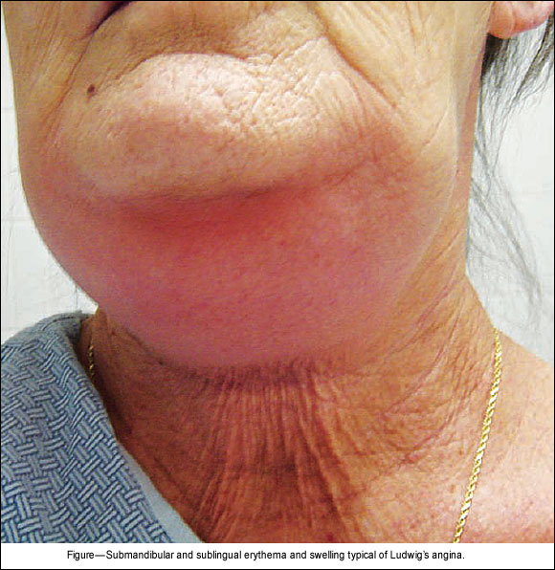
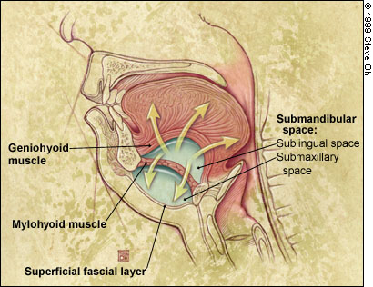
Angina Ludovici (angina maligna)
Rychle se šířící agresivní flegmóna sp. sublinguale, submandibulare, submentale ...
Notes:
Ludwigˇs angina
je agresivní, rychle se šířící zánět zahrnující bilaterálně sublinguální, submandibulární a submentální prostory. Infekce se může šířit dolů do krku cestou parapharyngeálních prostorů.
Eponymum po německém chirurgovi Wilhelm Friedrich von Ludwig
Angina Ludovici, syn. Ludwigova angina, angina maligna, morbus strangularis – je vzácné, potenciálně život ohrožující zánětlivé onem. ústní spodiny a suprahyoidní oblasti krční, které postihuje oboustranně submandibulární a sublinguální lože i submentální prostor. Vzniká nejčastěji jako následek periodontitidy M2, M3 dolního nebo perikoronitidy M3, nebo i jako poextrakční komplikace u těchto zubů. Etiologickým infekčním agens je tak nejčastěji smíšená orální bakteriální flóra. Vzácně může vznikat i jako následek přítomnosti cizích těles v měkkých tkáních dutiny ústí, např. piercing jazyka.
Úmrtnost cca 4%
Typicky probíhá jako rychle progredující flegmonozní zánět bez tvorby hisavého exsudátu s mohutným otokem měkkých tkání, který způsobuje dorsokraniální dislokaci jazyka. Největším nebezpečeím je náhle vzniklá neprůchodnost dýchacích cest s asfyxií. Další riziko je rychlé šíření zánětu do okolí, nejčastěji per continuitatem kaudálním směrem v hlubokých prostorách krčních s možností vzniku descendentní nekrotizující mediastinitidy.
Th: zpočátku konzervativní (ATB), většinou je nutný i chirurgický výkon (v celkové anestezii mnohočetné extraorální incize s revizí a drenáží ústní spodiny a všech hlubokých krčních prostor postižených zánětem.

Slide 55
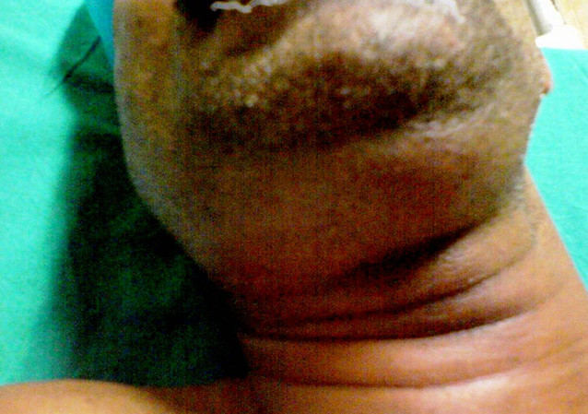
Život ohrožující onem. spodiny ústní a suprahyoidní obl.
Difuzní oboustranný zánět - celulitis, může se per continuitatem šířit do para a retropharyngového prostoru a odtud do dále do mediastina
Bývá provázena výrazným edémem, dislokací jazyka, potíže s polykáním, možné dýchací obtíže „morbus strangularis“
fulminantní průběh ( (vývoj během hodin)
Etiol.:Nejčatěji odontogenní M2, M3 dále po fr.mandibuly, při paraphar.abscesu, malignitách DÚ, CIZÍ TĚLESA, …
Th.: širokospektrá ATB, kortikoidy, intubace ev.tracheostomie , incise

Slide 56
Piercing jazyka
Riziko infekce
hepatitida typu B,C
HIV
endokarditis
angina Ludovici
Poškození nervů
hypestezie
parestezie
porucha chuti
Alergická reakce
Poškození skloviny
Aspirace
Komplikace až v ½ případů
Notes:
Podle průzkumu britské Agentury pro ochranu zdraví a Londýnské školy hygieny a tropické medicíny je piercing jazyka nejnebezpečnější formou piercingu, při čemž zdravotní obtíže se v jeho případě vyskytly téměř v polovině případů.
Mezi osobami, jež byly kvůli piercingu hospitalizováni, převládali ti, kteří si nechali šperk do těla vpravit amatérem a nikoliv odborníkem ze specializovaného salónu. Při nedostatečně sterilizaci nástrojům také hrozí nakažení žloutenkou typu B či C a nebo též virem HIV[
Piercing jazyka může poškozovat sklovinu zubů při špatném umístění šperku nebo při jeho nepřiměřené velikosti. Dochází pak k opakovanému mechanickému dráždění, když šperk naráží na zubní sklovinu.
Též alergické reakce

Slide 57
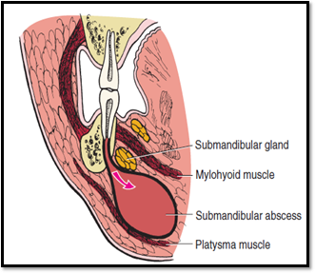
b) hroty kořenů pod svalovým úponem
Submandibulární absces
Notes:
Do sp. submandibulare se nejčastěji šíří infekce z hnisavého procesu ze všech dolních stoliček, vzácněji i z premolárů.

Slide 58
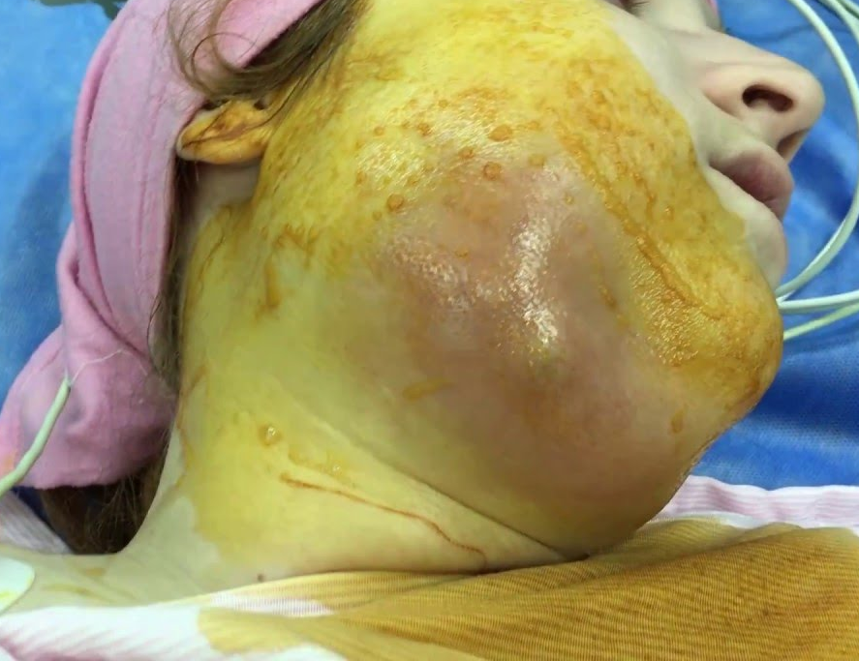
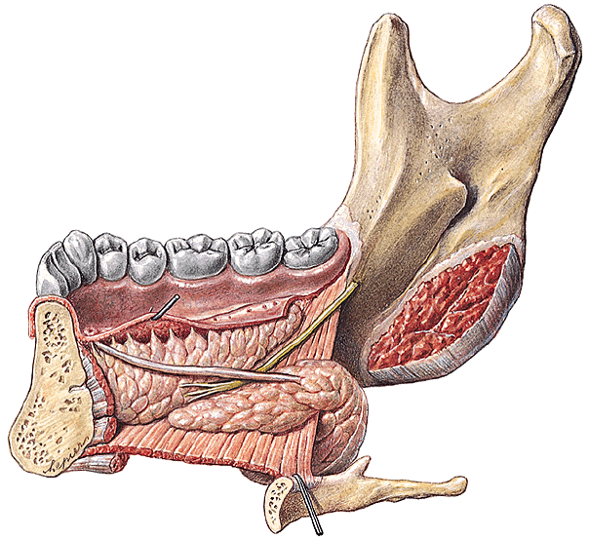
Submandibulární absces
Od kořenů zadních zubů M1,2,3 nebo šířením infekce ze sp. sublinguale
2 možnosti šíření:
1. kaudálně podél a. facialis
> trig. caroticum > horní mediastinum
> zadní mediastinum
Notes:
dorsálně nemá sp. sublinguálně hranici, plynule přechází do submandibulare. submandibulární prostor dorsálně komunikuje s hlubokými fasciálními prostory na krku
Důležitým druhotným příznakem je kontraktura z dráždění žvýkacích svalů. Výrazná kontraktura je varovným příznakem, že se proces šíří vzhůru do sp. pterygomandibulare a mediálně do prostoru parafaryngeálního.

Slide 59
2. dorsálně do sp. praestyloideum
přes styloid. septum
do sp. retrostyloideum
> sp. retropharyngeum
ev. do zadního mediastina
Důležitý druhotný příznak je kontraktura žvýkacích svalů – šíření přes sp.pterygomandibulare do parapharyngového prostoru
Notes:
Sp. parapharyngeum
je poměrně prostorná štěrbina ležící lat. od faryngu. Je vyplněna řídkým vazivem a obsahuje řadu důležitých útvarů.
Kraniálně dosahuje až k basis cranii ext.
Lat. pokračuje jako zužující se štěrbina pod m. SCM.
Čistě lat. je parafarygyngeální prostor ohraničen dnem fasciálního lože gl. parotis
Kaudálně prostor anatomicky ohraničen není. Domluvenou dolní hranicí je rovina dolního okraje faryngu, pod ním pokračuje bez ostré hranice v prostor paraviscerální a ten pak, opět bez anatomické hranice až do zadního mediastina.
Předozadně je prostor dost hluboký a proto je pro přehlednost dělen na 2 části, oddělené od sebe průběhem svalů začínajících na pr. styloideus a lig. stylohyodeum. Tyto svaly jsou zavzaty do společné fasscie, která směrem k povrchu souvisí s fascií příšní žlázy a až s fascií m. SCM, směrem do hloubky vytváří tenkou, neúplnou, skoro frontálně orientovanou přepážku až k boční stěně faryngu, kde splývá s jeho adventiií. Tato přepážka se jmenuje styloidní septum a rozděluje celý prostor na část pre a retrostyloideum.
Pre: kaudálním směrem není tento prostor uzavřen a splývá s prostorem retrostyloidním a oba přecházejí do paraviscerálního prostoru krčního. Leží zde. a. palatina asc. Má klinický význam v tom, že při nešetrné nebo násilně prováděné tonzilektomii, kdy se z lůžka obtížně uvolňuje patologicky změněná tonzila, by mohlo vzniknout silné krvácení. Do tohoto prostoru také zasahuje výběžek corpus adiposum buccae. Podél něj, popř. v něm se mohou šířit zánětlivé procesy z povrchu do hloubky i opačně. A. carotis ext. a v. retromandibularis.
Retro: Opět je vyplněn řídkým vazivem, leží v něm více důležitých nervových i cévních kmenů a lymfatické uzliny. Tr. sympaticus, n X., v. jugularis int., a. carotis int., n. IX. XII, a. pharyngea asc., n. XI. Všechny popsané útvary s výjimkou n. XI jsou spolu spojeny hustším vazivem, takže vytváření nervově-cévní svazek. Do tohoto svazku, ale nejen do něj je zavzata skupina lymf. uzlin – nll. cervicales prof. (jejích kraniální část).
Klinický význam tohoto prostoru: je to dlouhá a nebezpečná cesta pro šíření patolog. procesů zpod baze lební a pterygomandibulárního prostoru až do zadního mediastina. Nejčastějším zdrojem je M3. Do tohoto prostoru se může šířit hnisavý proces druhotně se zp. submandibulare a pterygomandibulare. Vyskytují se dýchací a polykací potíže. Přístup k otevření paraf. abscesu se zjedná skrz zadní partii trig. submandibulare a pak se proniká medio-kran. podél med. plochy m. pteryg. med.

Slide 60
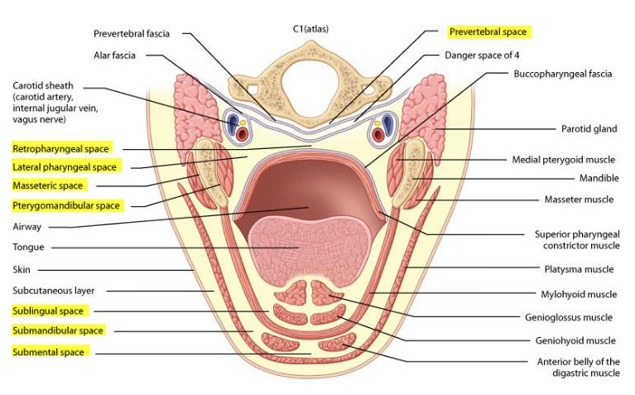

Slide 61
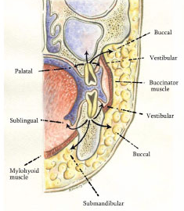
Buccal
Vestibular
Palatal
Buccinator muscle
Oral
Sublingual
Vestibular
Buccal
Mylohyoid muscle
Submandibular

Slide 62
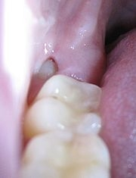
Šíření infekce z perikor. vaku třetího dolního moláru
přes m. constr. phar. sup.
podél m. buccinator
přes m. buccinator
ventrálně „sběhlý absces“
Notes:
62
Pokr. z minulého slidu
Sp. retropharyngeum: začíná pod bazí lební, pokr. jako sp. retroezofageum a přes apertura thoracis sup. jde do zadního mediastina. Je zde řídké vazivo umožňující posun faryngu proti okolí při polykání a na druhé straně i při pohybech hlavy a krční páteče. Jsou zde nll. retropharyngeales, které tributární oblastí patří k nejkraniálnější skupině hlubokých krčních uzlin s nimiž jsou i spojeny četnými anastomozami. Kromě stěny faryngu go dtěchto uzlin odtéhká míza i z tonsilla pharyngea a palatina ( z této zvl. u dětí – uzlina Woodova).
Sběhlý absces = vestibulární submukózní absces
Sp. pterygomandibulare
příčina je infikovaný vpich při svodné anestezii DČ nebo zánětlivě změněný hematom jako následek takového vpichu. Nebo zánět lůžka poslední dolní stoličky. Hnisavý proces se šíří štěrbinou mezi svaly a mandibulou. Významným příznakem je čelistní kontraktura (oba mm. pterygoidei). U neošetřeného abscesu tohoto prostoru je nebezpečí, že se infekce může šířit jednak medio-kraniálně do fossa infratemporalis, jednak med. k přednímu patrovému oblouku s nebezpečnými následky pokud jde o dýchání a polykání. Při otevření sp. pterygomandibulare je třeba oddělit od kosti úpon m. pterygoideus med. a postupovat kraniálně mezi svalem a vnitřní plochou ramus mandibulae.
Fascie interpterygoidea je plná otvorů a hnis snadno proniká mezi ramenem DČ a mm. pterygoidei. Dráždění svalů vede k výrazné kontraktuře.
Při neléčení může hnis proniknout do předního patrového oblouku, rozšířit se do měkkého patra i do kořene jazyka.
Šíření infekce od hrotů kořenů je stejné jako u molárů dolní čelisti – záleží na tom, jestli jsou kořeny nad nebo pod linea mylohyoidea.

Slide 63
Přes m. constr. phar. sup.
Sp. Praestyloideum –
proniknutím zánětu mezi svaly m. constrictor
pharyngis sup. a mediální plochou m.pterygoideus medialis > retrostyloideum > retropharyngeum > mediast. post.
Podél m. buccinator
r. tonsillare - tento způsob šíření zánětu je vzácný, dává vznik peritonzilárnímu abscesu, který je uložený mediálně od m. constrictor pharyngis superior

Slide 64
Přes m. buccinator do
- sp. pterygomandib.
- sp. massetericomand.
mezi jednotlivé porce m. masseter
Ventrálně
„sběhlý absces“ mediálně od m. buccinator a nad jeho mandibulárním začátkem, jedná se vlastně o vestibulární submukózní absces v oblasti dolních stoliček -tzv. sběhlý absces perimandibulární
https://www.nechcikazy.cz/kolemcelistni-zanety

Slide 65
Pterygomandibular space
Příčina: infikovaný vpich při svodné anestezii DČ, zánětlivě změněný hematom po vpichu, zánět lůžka M3
Čelistní kontraktura!
Šíření!

Slide 66
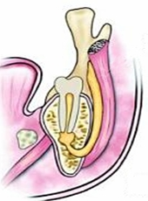
Submasseterický absces
Absces ve spatium massetericomandibulare
Notes:
Štěrbina mezi svalem a mandibulou je dobře utěsněna proti okolí a jediné netěsné místo je kontakt masseteru s úponem m. buccinator. Tím se infekce do prostoru dostává.
Často vzniká infekce po svodné anestezii na n. alv. inf. po infikování hematomu.

Slide 67
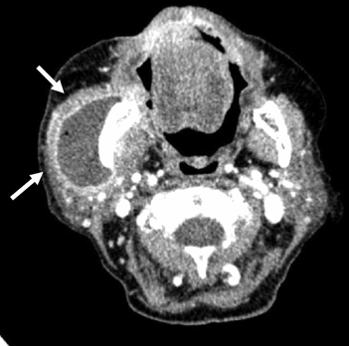
Masseteric space

Slide 68
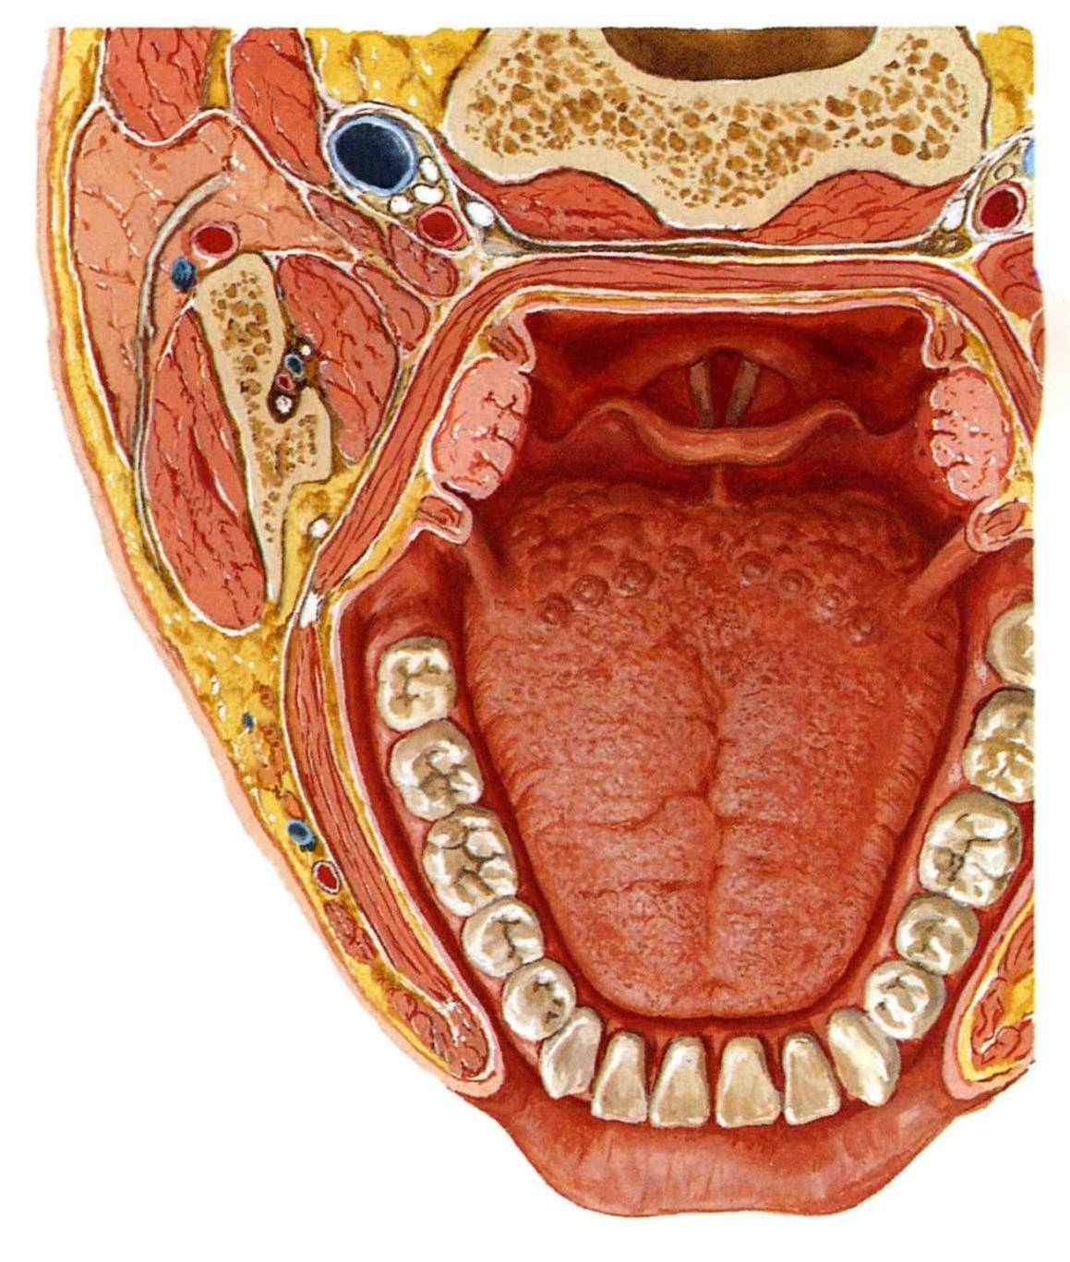
Notes:
Ukázat sp. pterygomandibulare
sp. massetericomandibulare,
sp. peritonsilare ...
Sp. massetericomandibulare
není definován anatomicky, jde o štěrbinu mezi med. plochou m. masseter a lat. plochou ramus mandibulae. Tato štěrbina je proti okolí dobře utěsněna a jediné netěsné místo je kontakt masseteru s úponem m. buccinator. Tím se infekce do prostoru dostává.
Přístup do prostoru se zjedná protětím úponu masseteru na angulus mandibulae.

Slide 69
Šíření infekce v oblasti krku
Sp. suprasternale
mezi l. superfic. a media fasciae cervic.
Sp. viscerale
mezi l.media a profunda fasciae cervic.
sp. viscerale = blok orgánů
sp. paraviscerale
sp. retroviscerale
Sp. praevertebrale
mezi l.prof. a prevertebr. svaly
Notes:
69
1) sp. suprasternale
mezi l. superf. a l. media fascie cervicis
2) sp. viscerale
mezi l. media a profunda
2a) sp. viscerale – mezi l. media a zadní stěnou hltanu, ev. jícnu (= blok orgánů)
2b) sp. paraviscerale – boční prostor mezi l. media a prof.
2c) sp. retroviscerale – mezi zadní stěnou jícnu a l. prof.
3) sp. praevertebrale
mezi l. profunda a prevertebrálními svaly

Slide 70
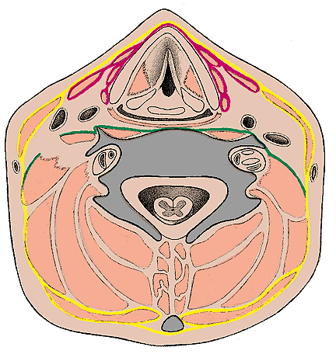
Mezi m. platyzma a fascia cerv. spf.
absces podkožní
Mezi fascia cerv. spf. et med.
absces suprasternální

Slide 71
Ve sp. viscerale
Absces pretracheální
> přední mediast.
Absces parafaryng.
Absces retrofaryng.
> zadní mediast.

Slide 72
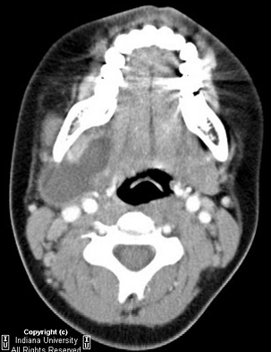
Lateral pharyngeal space

Slide 73
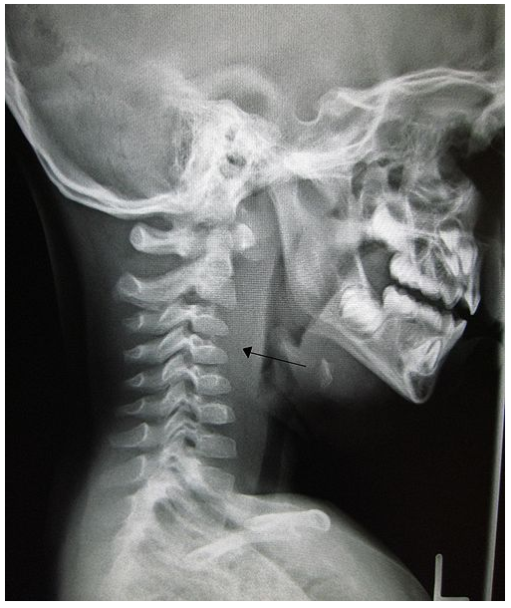
Retropharyngeal abscess

Slide 74
Šíření zánětů žilní cestou
Patogeny mohou cestovat cévami a šířit tak infekci ze zubů a přilehlých tkání do vzdálených tkání a orgánů prostřednictvím:
Bakterémie – patogeny přítomny v krvi, při sepsi
Infikovaným trombem = infikovaná intravaskulární sraženina se uvolní z vnitřní stěny cév a cestuje jako embolus → může se dostat do intrakraniálních žilních splavů → může způsobit thrombophlebitis

Slide 75
Šíření zánětů žilní cestou
Povrchové a hluboké systémy žilních pletení, jsou propojeny, četné anastomózy
Žílní splavy stejně jako žíly s nimi spojené (tváře a
orbity) nemají chlopně, což umožňuje tok krve
oběma směry – zpětný tok
Dentální infekce může způsobit zvýšenou krevní stázu, tvorbu trombu
- Nejčastější příčina – infekce horní 8
Notes:
75
Šíření infekce krevní cestou: Šíření dentální infekce cévním systémem je možné prostřednictvím bakteriemie nebo infekčního trombu.
- pomocí bakteriemie – šíření pomocí cévního systému. Nebezpečí např. endokarditidy. Proto se dávají u difůzních rozšíření zánětu antibiotika.
- infikovaným trombem ve venosním systému – nebezpečí tromboflebitidy kavernosního sinu a zánětu obalů (meningitis) či mozku.
Žilní splavy stejně jako žíly, které jsou s nimi spojené nemají chlopně a je možný zpětný proud krve. Dentální infekce může způsobit zvýšenou krevní stázu, tvorbu trombu a zvýšený extravaskulární tlak. Ten změní proud žilní krve a transportuje infikovaný trombus do žilního sinu.
Žíly hlavy a krku – řečiště je velmi rozsáhlé, jednotl. kmeny spolu anastomozují
Žilní cestou se může šířit infekce zubního původu do sinus caveraosus a na pleny mozkové; infekce se do oblasti sinus cavernosus dostává dvěma žilními cestami:
Cestou přední - z oblasti čela, kořene nosu a horního víčka přes v. supraorbitalis a v. nasofrontalis do oblasti v. ophthalmica superior a skrze fissura orbitalis superior do přední části sinus cavernosus a zde vyvolává jeho tromboflebitidu.
Cestou v. faciei profunda spojkou do v. ophthalmica inferior skrze fissura orbitalis inferior do zadní části očnice a odtud další spojkou s v. ophthalmica superior již přímo do sinus cavernosus.
Cestou zadní - cesta postupu infekce se uskutečňuje přes plexus venosus pterygoideus a jeho spojkou plexus venosus foraminis ovalis do sinus cavernosus (žilní krev do plexus pterygoideus přichází z oblasti v. ophthalmica inferior, v. infraorbitalis, v. faciei profunda, v. labialis superior, v. buccalis, v. alveolaris inf., w. temporales prof, a z dutiny nosní.
Poznámka: Při tromboflebitis sinus cavernosus jsou příznaky a poruchy oběhu krevního v orbitě -zduri spojivka, je protruze bulbu a omezení jeho pohyblivosti, je městnání na pozadí očním; z nervů je nejprve poškozen n. abducens, protože spolu s a. carotis interna prochází přímo svalem; n. VI. inervuje m. rectus lateralis, a tak se jeho obrna projeví v důsledku převahy ostatních okohybných svalů, zejména m. rectus medialis, vzniká šilhání dovnitř - strabizmus convergens, záhy převáží však postižení n. ocuíomotorius.

Slide 76
Šíření zánětů žilní cestou
Komunikace i se sinus durae matris
> tromboflebitis sinus cavernosus !
STKS – septická trombóza kavernózního sinu odontogenního původu = 7-10%
Příznaky poruchy oběhu krve v orbitě – zduří spojivka, protruze bulbu, omezení pohyblivosti, městnání na očním pozadí, z nervů nejdříve poškozen n.VI. – strabismus convergens, později pak n.III.

Slide 78
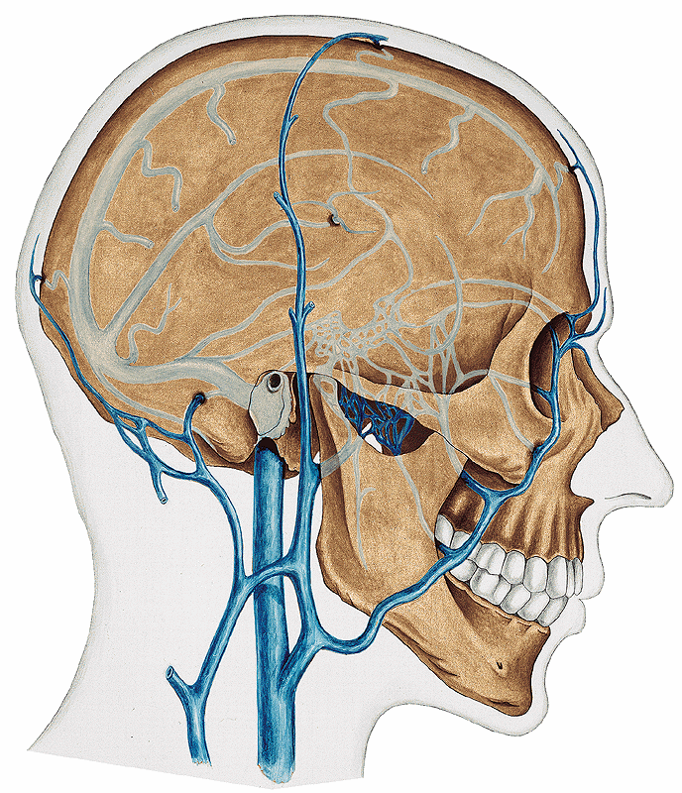
Přední cesta
V. angularis, v. supraorbitalis z oblasti čela, kořene nosu, horního víčka → v. ophtalmica sup. přes fissura orbitalis sup.
→ sinus cavernosus
V. faciei prof. → v. ophtalmica inf. přes fissura orbitalis inf. → očnice, v. ophtalmica sup.
Notes:
78
Šíření infekce žilní cestou
Žilní splavy a žíly, které jsou s ním spojené nemají chlopně a je možný zpětný proud krve. Dentální infekce může způsobit zvýšenou krevní stázu, tvorbu trombu a zvýšený extravaskulární tlak. Ten změní proud žilní krve a transportuje infikovaný trombus do žilního sinu.
Přední cesta
tvořená v. ophtalmica sup., do níž se infekce dostane buď pomocí v. angularis nebo v. supraorbitalis. Cesta infekce vede kmenem v. ophtalmica sup. skrze fissura orbitalis sup. do přední části sinus cavernosus a vyvolá jeho tromboflebitidu.
Do koncové, dorzální část v. ophtalmica sup. se může dostat infekce cestou v. facialis prof., která má před vústěním do plx. pterygoideus ve fossa infratemporalis spojku s koncovou částí v. ophtalmica inf. Touto spojkou se infekce může šířit retrográdně částí v. ophtalmica inf. skrz fissura orbitalis inf. do zadní části očnice a odtud dalšími spojkami se zadní částí v. ophtalmica sup. přímo do sinus cavernosus.

Slide 79
Zadní cesta
Z plx. venosus pterygoideus
( krev z v.oph.inf., v.infraorbit., v.faciei prof., v.alveol.inf., vv.tempor. prof., …)
přes žíly ve
foramen ovale
foramen rotundum
→ sinus cavernosus
Notes:
Zadní cesta – přes plx. pterygoideus a jeho spojkou, plx. venosuxs foraminis ovalis do sinus cavernosus.
Při tromboflebitidě sinus cavernosi, která má i jinou velmi bohatou symptomatologii, je nejprve poškozen n. abducens, protože společně s arteria carotis int. prochází přímo splavem (strabismus convergens paralyticus). Další z okohybných nervů, který je postižen o něco později je n. oculomotorius, protože v lat. stěně sinus cavernosus leží vpředu a je proto postižen nejdřív. Jeho obrna se projeví poklesem víčka a šilháním dolů zevně.

Slide 80
Šíření infekce lymfatickým systémem
Patogeny cestují lymfatickými cévami, které spojují lymfat. uzliny
Patogeny přechází z
PRIMÁRNÍ UZLINY blízko infikované oblasi do
SEKUNDÁRNÍ UZLINY která je vzdálená
LYMFADENOPATIE - lymfat. uzlina postižená infekcí – zvětšení, změna konzistence, hmatná, citlivá

Slide 81
Cesta šíření dentální infekce lymfat. systémem se liší podle zubů, které jsou infekcí postižené:
Z většiny zubů HČ i DČ a jejich přilehlých tkání lymfa odtéká do submandibulárních uzlin (primární uzliny) a poté do horních hlubokých krčních uzlin
řezáky dolní čelisti a jejich přilehlé tkáně drénovány do submentálních uzlin, poté do submandibulárních uzlin nebo přímo do hlubokých krčních uzlin
třetí stoličky HČ mají primární uzliny horní hluboké krční uzliny, dále pak dolní hluboké krční uzliny ductus lymfaticus dexter a ductus thoracicus do venózního systému

Slide 82
Horní řezáky: ve pod úponem m. orbic. oris = vestib. absces ve nad úponem m. orbic. oris = absces horního rtu or = patrový absces kr = absces dna d. nosní
Horní špičáky: ve pod úponem m. levator lab. sup. = vestib. absces ve nad úponem m. levator lab. sup. = infraorbit. abs., periorbitální flegmona, přes v. facialis - sinus cavernosus!
or = spíše výjimečně patrový absces kr = absces dna d. nosní

Slide 83
Horní premoláry a moláry: šíření ve pod úponem m. buccinator = vestib. absces ve nad úponem m. buccinator = sp. intermusculare tváře = perimaxilární flegmóna (od mandibuly po arcus zygomat.) or = patrový absces (4,6,7,8) kr = absces sinus maxillaris dors = fossa infratemporalis, měkké patro, tonsilly

Slide 84
Dolní přední zuby: ve nad úpon m. mentalis a m. orbicularis oris = vestib. absces ve pod úponem svalů = absces dolního rtu a brady or nad úponem: orální absces či šíření infekce do r. subl. or pod úponem: absces submentální
Dolní zadní zuby: ve nad úponem m. buccinator = vestib. absces ve pod úponem svalu = perimandibulární absces (možnost šíření nahoru do sp. intermusculare nebo dolů do podkoží krku) or pod úponem m. mylohyoideus - absces submandibul. (možnost šíření do paraphar. prostoru)
or nad úponem m. mylohyoideus - absces sublinguálního lože (možné šíření ...)

Slide 85
Děkuji za pozornost ☺

